Slide 1
Integruota matematikos ir lietuvių kalbos pamoka Atidusis tekstinių uždavinių skaitymas ir sprendimas, sudarant trupmenines lygtis
Matematikos mokytoja Danutė Marcinkevičienė
Lietuvių kalbos mokytoja Rima Bartkienė

Slide 2
Pamokos uždavinys:
Remdamiesi pavyzdžiais, įtvirtindami trupmeninių lygčių sprendimą, tekstiniuose uždaviniuose išskirsime raktinius žodžius, savarankiškai sudarysite lygtį bent vieno uždavinio iš dviejų ir ją išspręsite.

Slide 3
1 užduotis (Nr. 239)
Šiandien traukinys 720 km atstumą važiavo 10 km/h didesniu greičiu negu vakar, todėl tą atstumą jis įveikė 1 valanda greičiau.
Kokiu greičiu traukinys važiavo vakar?
?

Slide 4

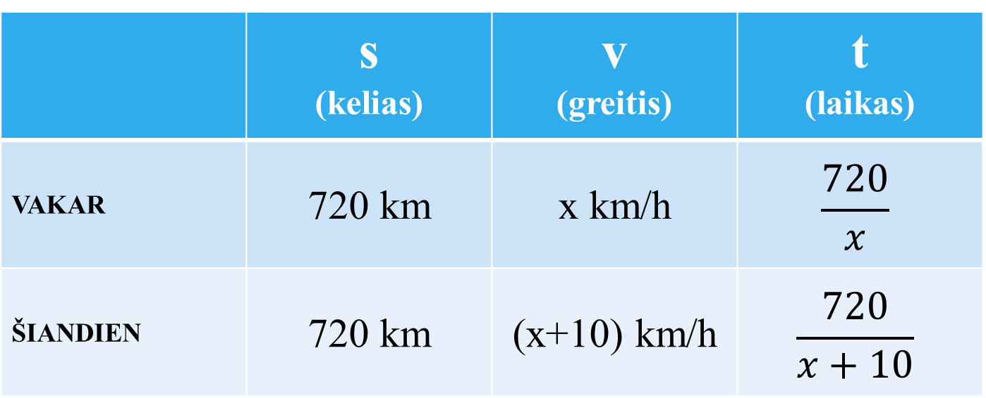

Sakykime, kad traukinys vakar važiavo x km/h greičiu
 | s (kelias) | v (greitis) | t (laikas)
VAKAR | 720 km | x km/h | $$\frac{720}{x}$$
ŠIANDIEN | 720 km | (x+10) km/h | $$\frac{720}{x+10}$$
$$\frac{720}{x+10}$$
+1 =
$$\frac{720}{x}$$

Slide 5
2 užduotis (Nr. 237)
Žvejys iš prieplaukos išplaukė valtimi prieš srovę. Nuplaukęs 9 km, jis nustojo irkluoti ir pradėjo žvejoti. Praėjus 8 valandoms nuo išplaukimo momento, srovė valtį atnešė atgal į prieplauką.
Koks yra upės tėkmės greitis, jei valties savasis greitis lygus 6 km/h?
?

Slide 6
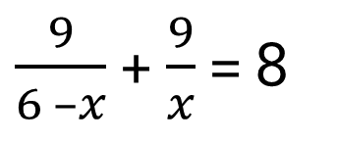
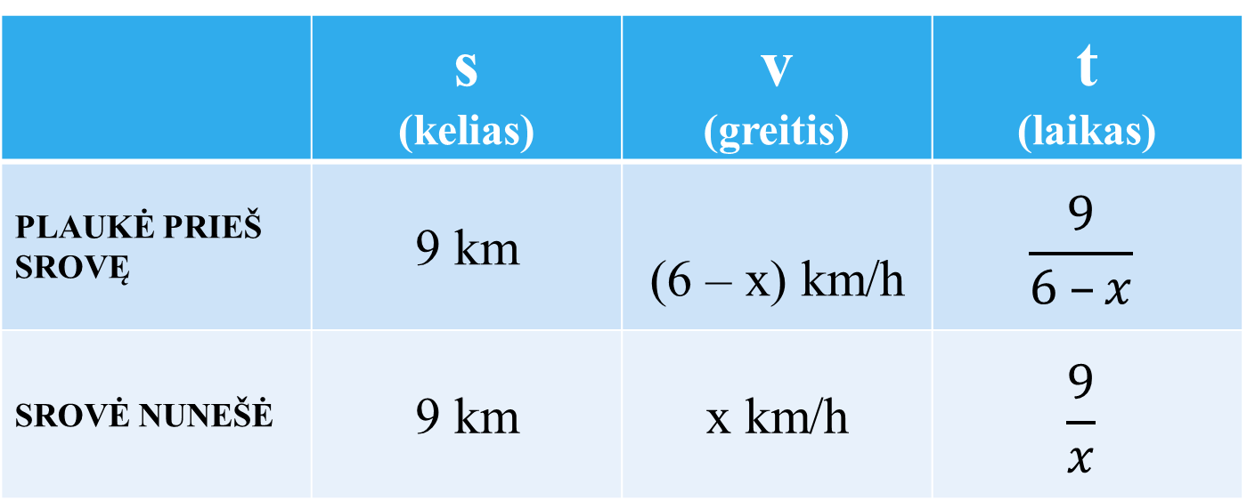
Sakykime, kad upės tėkmės greitis x km/h
 | s (kelias) | v (greitis) | t (laikas)
PLAUKĖ PRIEŠ SROVĘ | 9 km | (6 – x) km/h | $$\frac{9}{6 –x}$$
SROVĖ NUNEŠĖ | 9 km | x km/h | $$\frac{9}{x}$$
$\frac{9}{6 –x}$ + $\frac{9}{x}$ = 8

Slide 7
Užduotys savarankiškam darbui Nr. 274
Autobusas nuvažiavo 200 km per 3 valandas. Pirmuosius 160 km autobuso greitis buvo 2 kartus didesnis negu likusią kelio dalį.
Kokiu greičiu autobusas važiavo likusią dalį kelio?
?

Slide 8
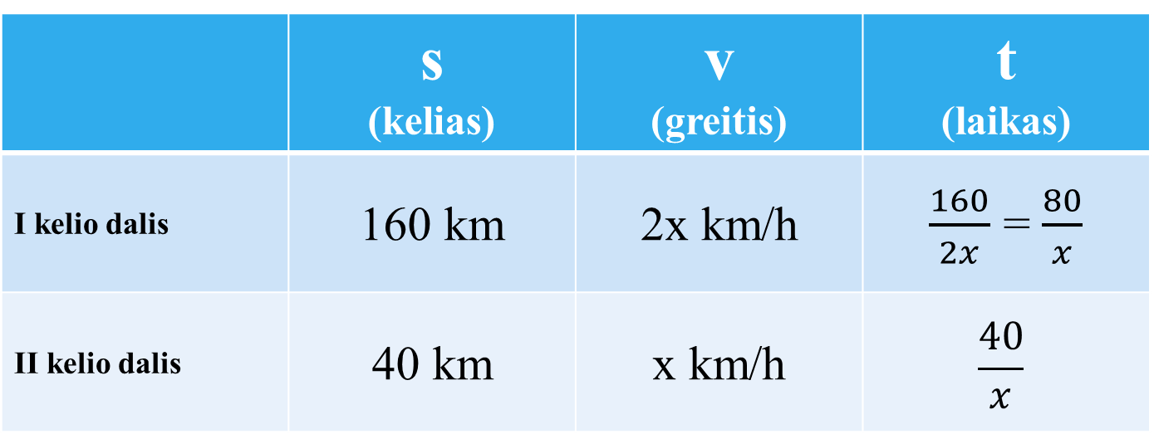

 | s (kelias) | v (greitis) | t (laikas)
I kelio dalis | 160 km | 2x km/h | $\frac{160}{2x}$ = $\frac{80}{x}$
II kelio dalis | 40 km | x km/h | $$\frac{40}{x}$$
$\frac{80}{x}$ + $\frac{40}{x}$ = 3

Slide 9
Nr. 235
Motorinė valtis nuplaukė 46 km upe pasroviui ir 10 km ežeru per 2h 30 min. Koks yra valties savasis greitis, jei upės tėkmės greitis lygus 3 km/h?

Slide 10
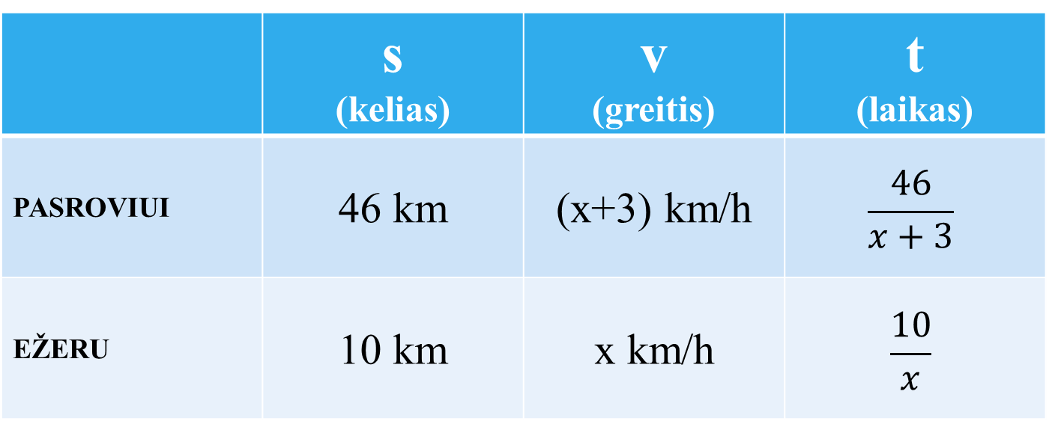

$\frac{46}{x+3}$ + $\frac{10}{x}$ =2,5
Sakykime, kad valties savasis greitis x km/h
 | s (kelias) | v (greitis) | t (laikas)
PASROVIUI | 46 km | (x+3) km/h | $$\frac{46}{x+3}$$
EŽERU | 10 km | x km/h | $$\frac{10}{x}$$

Slide 11
Grįžkime prie pamokos uždavinio:
Remdamiesi pavyzdžiais, įtvirtindami trupmeninių lygčių sprendimą, tekstiniuose uždaviniuose išskirsime raktinius žodžius, savarankiškai sudarysite lygtį bent vieno uždavinio iš dviejų ir ją išspręsite.
Kaip pavyko?

